Slide 1
ISTITUTO COMPRENSIVO MUSTI-DIMICCOLI
VIA PALESTRO 84
BARLETTA
DIRIGENTE SCOLASTICO PROF.CARLUCCI ROSA
MONITORAGGIO A CURA Dei DOCENTi F.S.
BRUNO ANNA MARIA-RIZZITELLI COSIMO
SARACINO LUCIA-BALESTRUCCI SABINA
ANNO SCOLASTICO 2017-2018
MONITORAGGIO DEI QUESTIONARI PER L’ AUTOVAL. D’ ISTITUTO RIVOLTI AL PERSONALE ATA

Slide 2
RELAZIONE SUL MONITORAGGIO DEI QUESTIONARI RIVOLTI AL PERSONALE ATA
Sono state monitorate le risposte relative a 9 questionari .
Si ritiene abbastanza funzionale l’ orario di servizio alle esigenze della scuola e abbastanza tempestiva la comunicazione interna. Sono abbastanza definite chiaramente le varie funzioni. In assenza dei docenti, il personale si sente molto/abbastanza (in ugual misura) coinvolto nelle attività di vigilanza degli studenti, circa il 35 % risponde poco o per niente. L’ organico esistente è per niente/poco adeguato al carico di lavoro ( risponde così il 45%) e le attività aggiuntive sono abbastanza ripartite con trasparenza.

Slide 3
Le attività di formazione sono ritenute molto/abbastanza utili e si dispone abbastanza degli strumenti necessari per il lavoro. Il personale ritiene che le dotazioni per la sicurezza e l’ emergenza siano molto/abbastanza a norma e ritiene di conoscerle molto/abbastanza, come pure le procedure per l’ emergenza della scuola. Il 75% ritiene di sentirsi valorizzato nel proprio ambiente di lavoro, il 25% per niente.

Slide 4
Collabora molto con colleghi e docenti, per niente con i docenti per il 25%, collabora molto con il dirigente scolastico e con il DSGA, collabora molto/abbastanza con le famiglie, collabora poco con gli studenti per 1/3 della percentuale (il 33%) . Condivide con i colleghi riflessioni su problematiche di lavoro, il 40% si sente poco partecipe nelle attività didattiche e nella collaborazione per la loro riuscita. Ritiene molto importante il proprio ruolo per offrire all’ utenza un servizio efficiente e offre il proprio contributo per risolvere problemi.

Slide 5
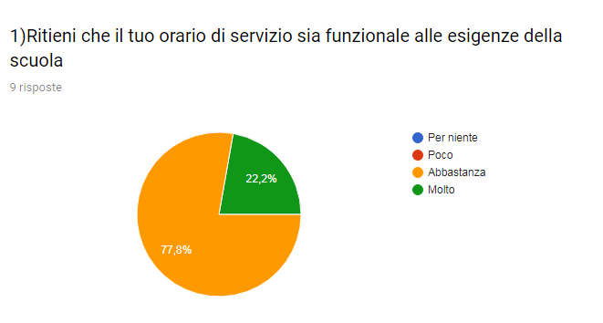

Slide 6
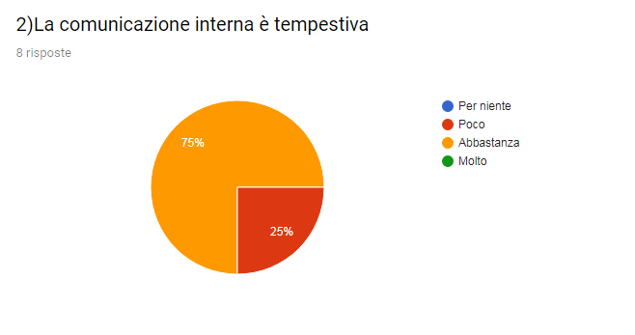

Slide 7
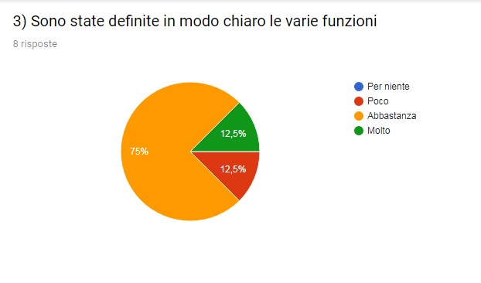

Slide 8
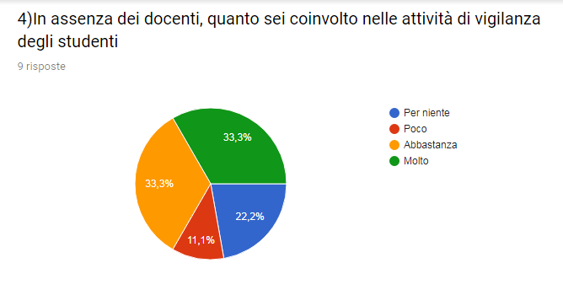

Slide 9
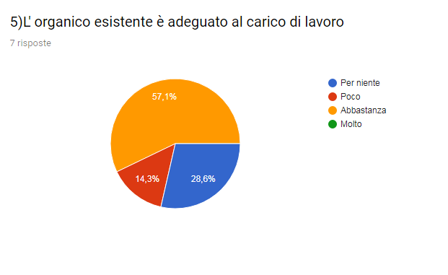

Slide 10
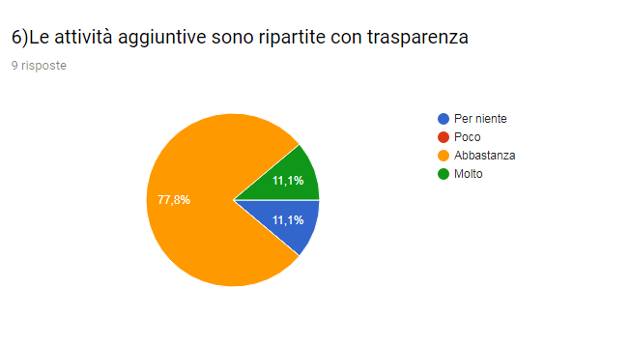

Slide 11
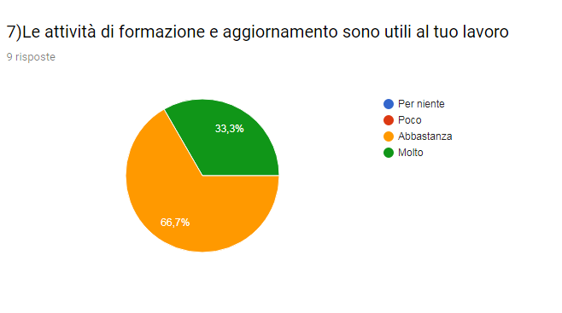

Slide 12
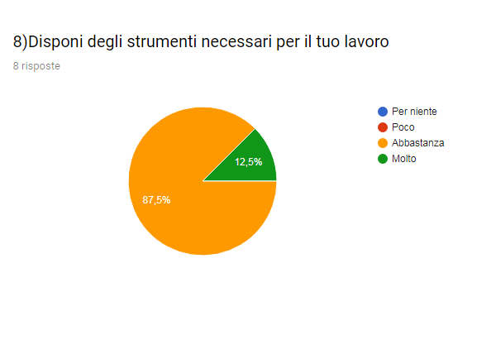

Slide 13
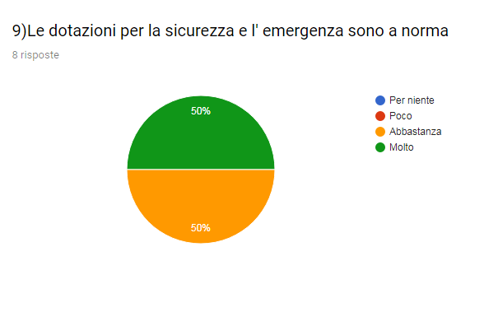

Slide 14
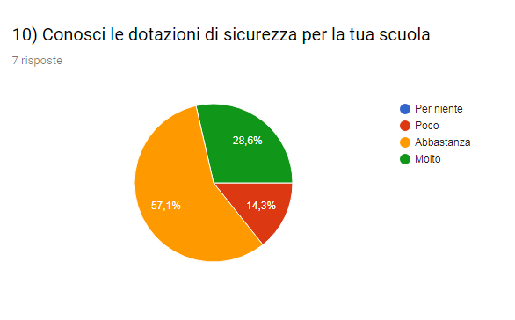

Slide 15
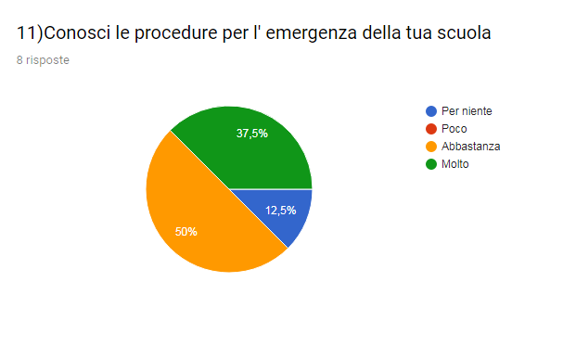

Slide 16
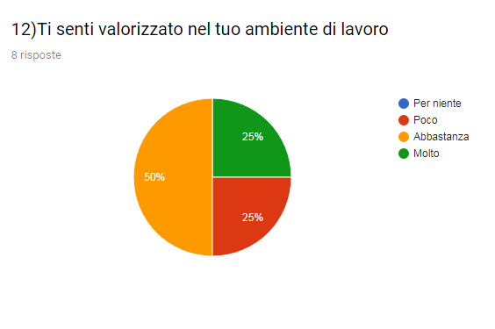

Slide 17
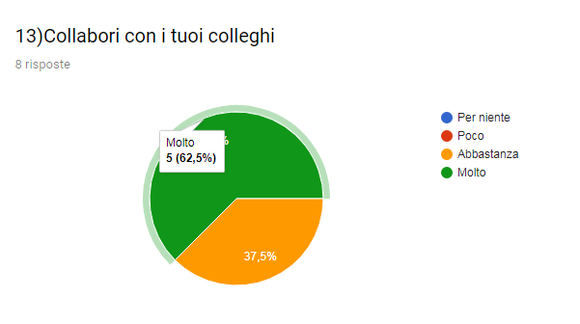

Slide 18
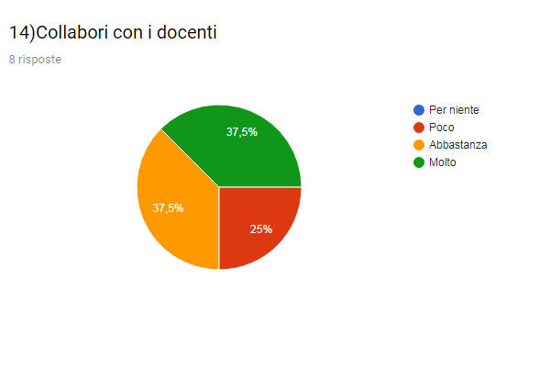

Slide 19
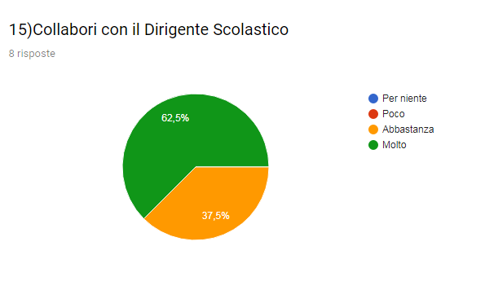

Slide 20
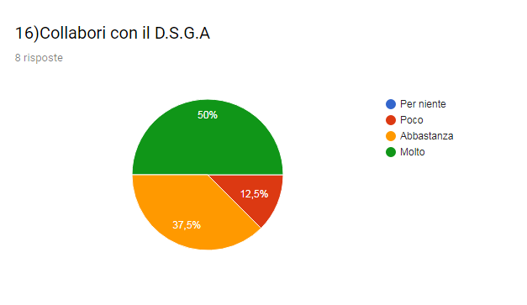

Slide 21
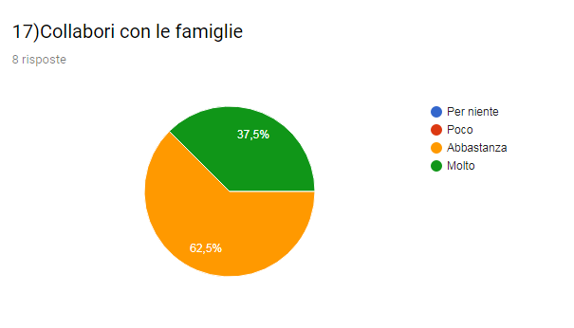

Slide 22
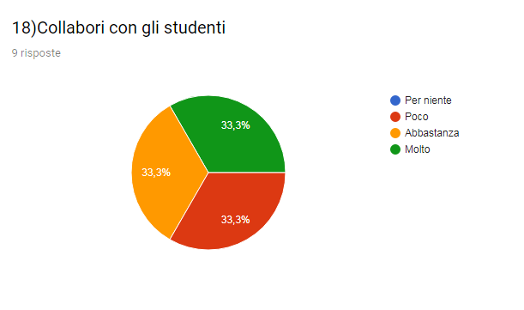

Slide 23
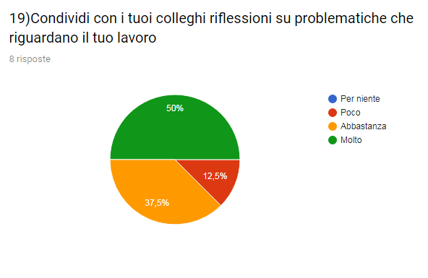

Slide 24
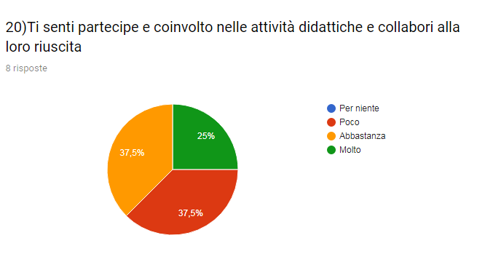

Slide 25
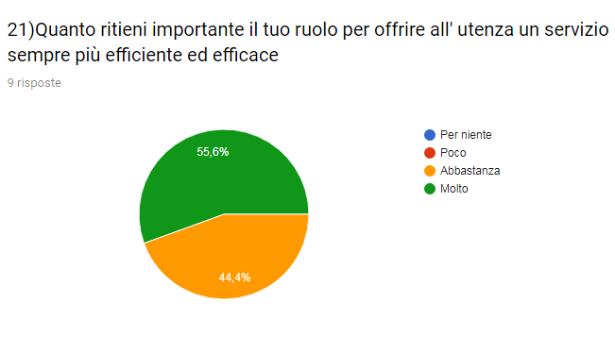

Slide 26
